Slide 1

Женщины и мужчины в Кыргызской Республике
Национальный статистический комитет Кыргызской Республики
День открытых дверей
21 октября 2015г.
Отдел социальной статистики НСК

Slide 2

Таблица 1. Численность постоянного населения
(оценка на начало года; тысяч человек)
Годы | Все население | в том числе
 |  | городское | сельское
2011 | 5 477,6 | 1 861,7 | 3 615,9
женщины | 2 773,9 | 982,1 | 1 791,8
мужчины | 2 703,7 | 879,6 | 1 824,1
2015 | 5 895,1 | 1 986,7 | 3 908,3
женщины | 2 978,1 | 1 045,2 | 1 932,9
мужчины | 2 917,0 | 941,5 | 1 975,4
Notes:
Численность постоянного населения Кыргызской Республики по оценке на 1 января 2015г. составила 5 млн. 895 тыс. человек, в числе которых
Женщины составили 50,5 процентов от общей численности населения, а мужчины 49,5 процентов.
Распределение населения по полу в республике неоднородно. В городской местности доля женщин выше, чем мужчин и составляет
52,6 процента, а в сельской, где рождаемость выше, напротив, незначительно преобладают мужчины - 50,5 процента.

Slide 3
График 1. Ожидаемая продолжительность жизни при рождении
(лет)
Notes:
В 2014г. ожидаемая продолжительность жизни при рождении у мальчиков составила 66,5 лет, девочек – 74,5 года. При рождении разность в продолжительности жизни мальчиков и девочек составляет 8 лет. Эта разница сокращается во времени. Так, у юношей и девушек в 15-летнем возрасте она составляет около 8 лет; для взрослого населения активного рабочего возраста.
(45 лет) – 6 лет. В 60-летнем возрасте, современные женщины имеют вероятность прожить еще около 20 лет, мужчины – лишь 15 лет. Разрыв в продолжительности жизни связан с различиями в уровне смертности полов: смертность мужчин в 1,5-1,6 раза выше смертности женщин.

Slide 4
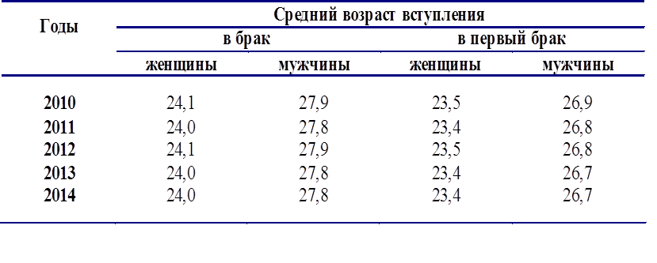
Таблица 2. Средний возраст вступления в брак
(лет)
Notes:
В 2014г. средний возраст при вступлении в первый брак составил у женщин 23,4 лет, у мужчин – 26,7 лет. По сравнению с 2010г., брачный возраст снизился у женщин на 0,1, а у мужчин – на 0,2 года.

Slide 5
График 2. Заболеваемость активным туберкулезом
(на 100 000 населения, случаев)
Notes:
Туберкулез, согласно ВОЗ, в настоящее время признается всемирной проблемой и занимает ведущее место среди инвалидизации и смертности. Тенденция заболеваемости туберкулезом снижается. Туберкулез органов дыхания диагностирован у 4275 больных в расчете на 100 000 населения составила 73,3 в 2014г. и 73,2 – в 2013г.

Slide 6
График 3. Заболеваемость активным туберкулезом по полу
Notes:
Доля заболеваемости туберкулезом среди мужчин составила 55,6% от общего числа зарегистрированных больных, женщин – 44,4%.

Slide 7
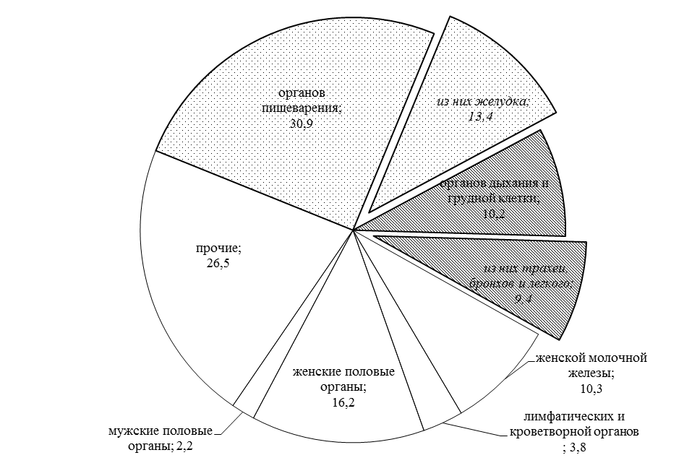
График 4. Заболеваемость злокачественными новообразованиями
Notes:
В структуре заболеваемости по локализации чаще всего встречается рак желудка (13,4%), молочной железы (10,3%), женских половых органов (16,2%), трахеи, бронхов и легкого (9,4%), печени и внутри печеночных желчных протоков (5,2%), и мужских половых органов (2,2%).

Slide 8
График 5. Заболеваемость злокачественными новообразованиями
Notes:
В 2014г. заболеваемость злокачественными новообразованиями в расчете на 100 тыс. населения по сравнению с 2010г. увеличилась на 14,7%. Среди лиц с впервые установленным диагнозом в 2014г. доля женщин составила 56,2%, мужчин – 43,8%.
Вместе с тем, уровень заболеваемости женщин злокачественными новообразованиями остается выше, чем у мужчин.

Slide 9

График 6. Распределение студентов СПУЗов по направлениям обучения и полу
(на начало 2014/2015 учебного года; в процентах к итогу)
Notes:
В общей численности студентов СПУЗов женщины составили более 56%.
Наиболее высока доля женщин, предпочитающих обучаться по таким направлениям, как технология товаров широкого потребления – 96%, образование – 86%, здравоохранение – 81%, культура и искусство – 66% и сервис – 60%.
В то же время, она довольно низка по таким направлениям, как строительство и архитектура – 6%, разработка полезных ископаемых – около 4%.

Slide 10
График 7. Распределение студентов ВПУЗов по направлениям обучения и полу
(на начало 2014/2015 учебного года; в процентах к итогу)
Notes:
Среди студентов ВПУЗов женщины составили 55%.
Традиционно высока доля обучающихся женщин по таким направлениям, как образование – 83%, сфера обслуживания – 69%, естественные специальности – 64%, экономика – 62%, культура и искусство – 57%, гуманитарные специальности – 55%, в то время как в архитектуре и строительстве она составила 28%.

Slide 11
График 8. Уровень занятости населения по возрастным группам в 2014г.
(по данным интегрированного выборочного обследования бюджетов домашних хозяйств и рабочей силы; в процентах)
Notes:
Во всех возрастных группах уровень занятости мужчин выше, чем уровень занятости женщин, но наиболее значительный разрыв наблюдается в возрастных группах 25-34 года. В этом возрасте женщины чаще всего оставляют работу в связи с рождением ребенка. Но уже в возрастной группе 40-49 лет отмечается сближение уровня занятости мужчин и женщин. Женщины этого возраста, как правило, имеют уже подросших детей и возвращаются к трудовой деятельности.

Slide 12
Таблица 3. Распределение занятого населения по фактически отработанному количеству рабочих часов в неделю на основной работе в 2014г.
(по данным интегрированного выборочного обследования бюджетов домашних хозяйств и рабочей силы; в процентах к итогу)
Notes:
В 2014 году среднее время работы в неделю у мужчин почти на 5 часов больше, чем у женщин. Численность женщин преобладает в тех видах деятельности, где законодательно предусмотрена сокращенная продолжительность рабочей недели (здравоохранение, образование).

Slide 13
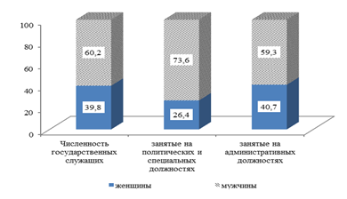
График 9. Доля государственных служащих, занятых в органах государственной власти и управления
(в процентах)

Slide 14
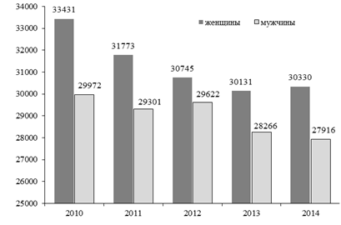
График 10. Численность официально зарегистрированных безработных
(человек)
Notes:
Безработица среди женщин за последние пять лет, наблюдается снижение на – 9,3 процента, у мужчин – на 6,7 процентов. Тенденция безработных женщин соблюдается на уровне (больше на 8 процентов в 2014г., чем мужчины).

Slide 15
Таблица 4. Число лиц, совершивших преступления
(человек)
Notes:
В 2014г. женщины совершившие преступления составляют более 12 процентов от общего числа лиц совершивших преступления. За последние пять лет их число увеличилось на 25 процентов, мужчины - на 10 процентов. Среди несовершеннолетних: число девочек, совершивших преступления, осталось на прежнем уровне, а мальчиков - увеличилось в 1,8 раза.

Slide 16
Спасибо за внимание!

